Slide 1


На Севере – учиться!
14 марта 2025 года
#насевережить

Slide 2
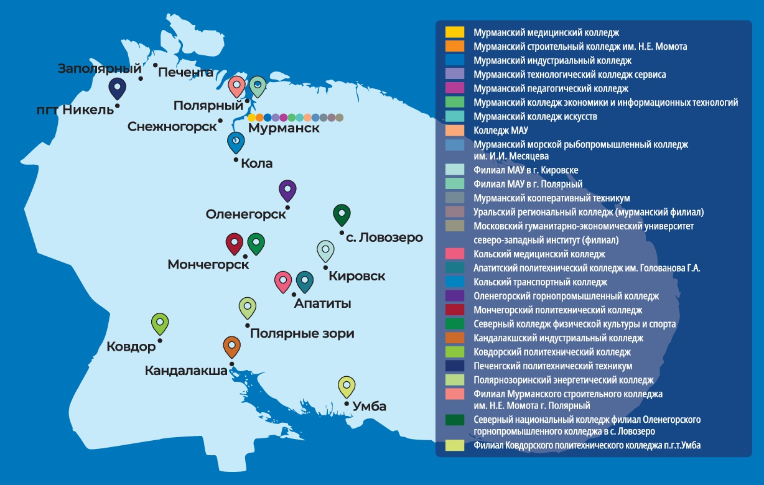
Система СПО Мурманской области

Slide 3
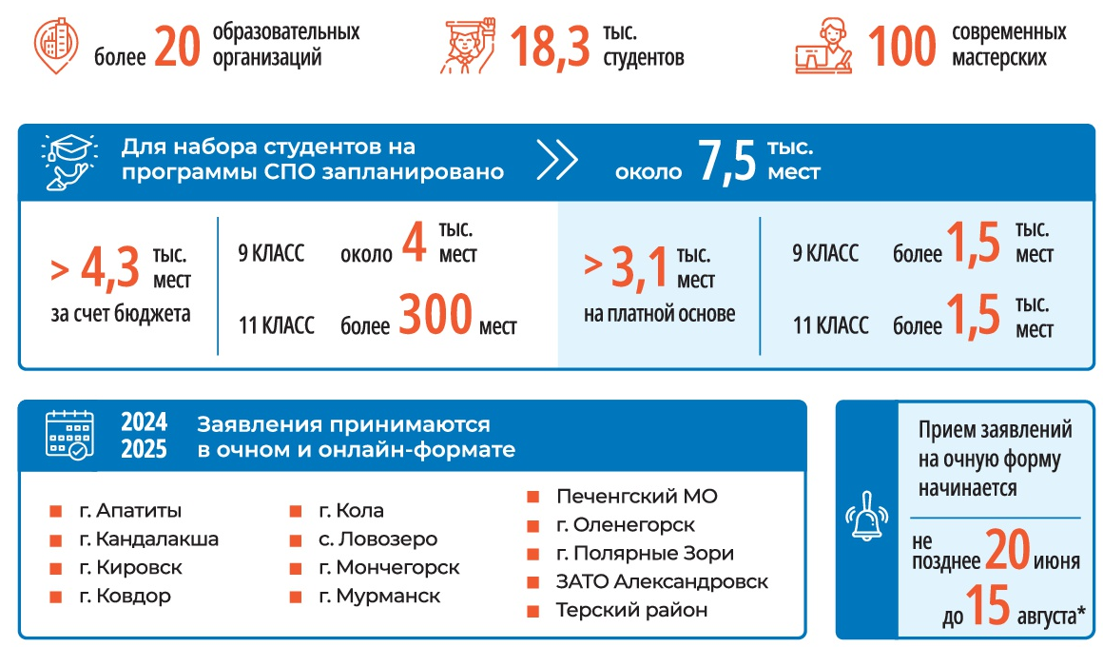
Система СПО Мурманской области

Slide 4
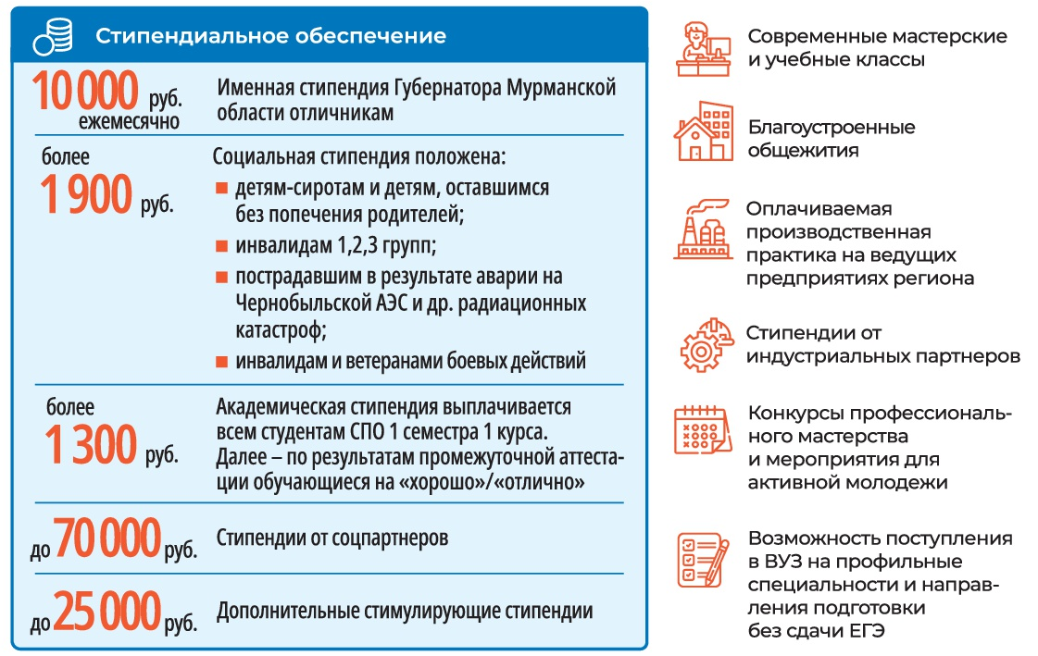
Преимущество обучения в СПО

Slide 5
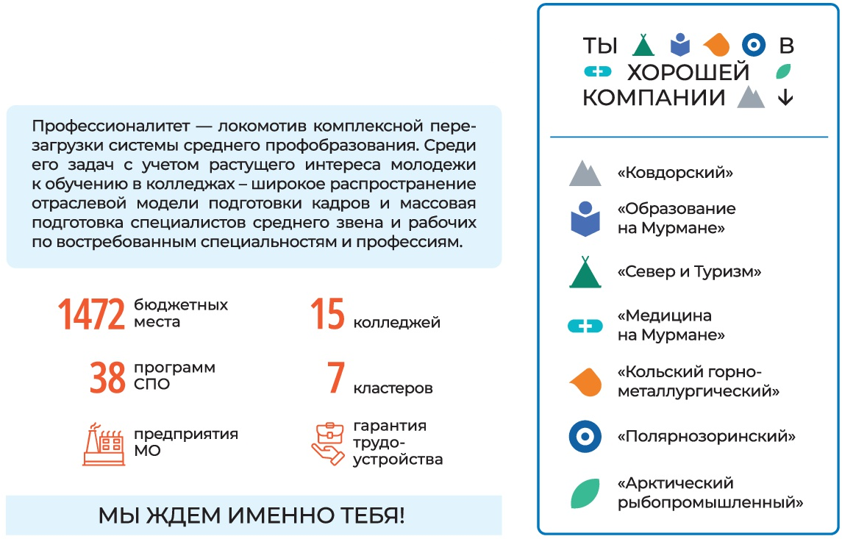

Профессионалитет

Slide 6
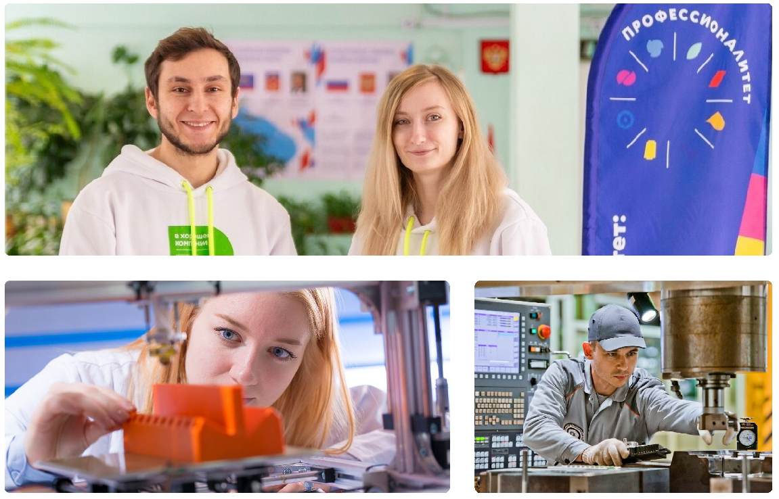
Профессионалитет

Slide 7
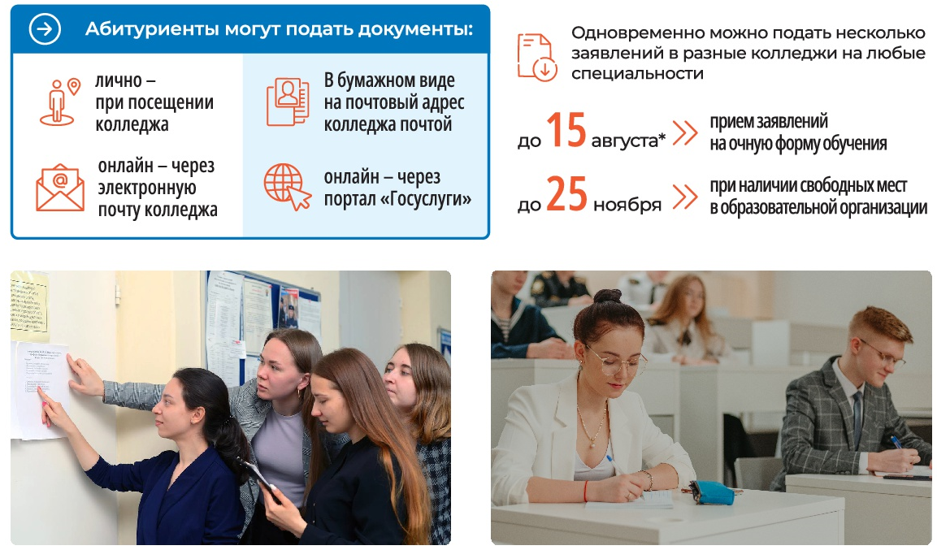
Способы подачи документов

Slide 8
На Севере – учиться!
7 марта 2025 года
#насевережить

